Slide 1
Pump it Up: Data Mining the Water Entrega Final
Santiago Najar, Carlos Niño, Juan Diego Velasquez y Nestor Ramirez

Slide 2
Tabla de contenido
01
04
02
05
03
06
Contexto
Comparación de modelos
Producto de datos
Preparación de los datos
Conclusiones
Construcción de modelos

Slide 3
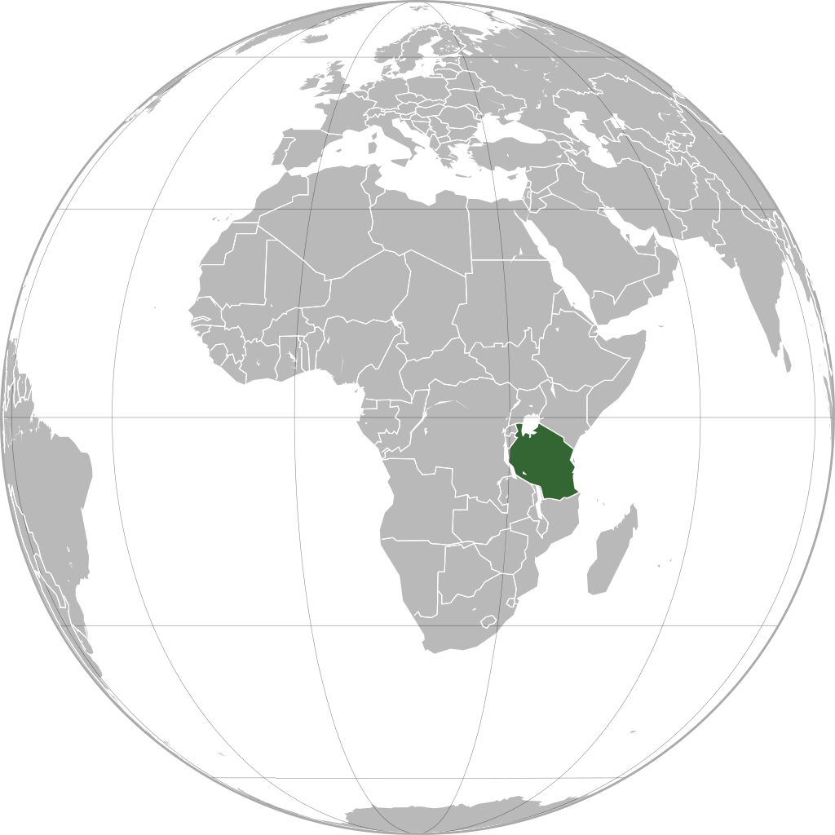
Ministerio del Agua de Tanzania
Población de 66.6M con una densidad moderada de 67 habitantes por Km2.
Superficie de 947.300​ km² (6,2 % de agua).
Obtenido de: Our world in data
Notes:
Referencia de colombia:
Poblacion 52.2M
densidad 46 habitantes por km2
Superficie 1.140.619 Km2 y 8,8%
https://ourworldindata.org/grapher/population-density?tab=chart&time=2009..2020&country=TZA~COL
https://ourworldindata.org/grapher/population-unwpp?facet=none&country=TZA~COL
https://ourworldindata.org/grapher/population-using-at-least-basic-drinking-water?tab=chart&time=2012..latest&country=TZA~COL

Slide 4
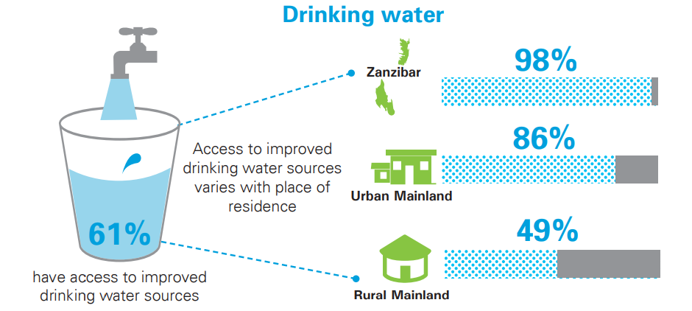
Tanzania
Obtenido de: Tanzania Demographic and Health Survey and Malaria Indicator Survey (TDHSMIS)
Notes:
https://www.unicef.org/tanzania/media/856/file/UNICEF-Tanzania-2017-WASH-fact-sheet.pdf
Por que en zanzibar se cumple completamente el servicio de agua potable, es decir cuales son sus mecanismos de obtención

Slide 5
Problemática
Identificar el estado de los pozos de agua del país para poder tomar medidas proactivas de mantenimiento y reparación, con el fin de garantizar el servicio de agua potable a todos los ciudadanos.
Principal KPI: Número de pozos en funcionamiento.
Notes:
https://www.maji.go.tz/

Slide 6
Variables de interes
10 categóricas y 6 numéricas
Longitude
Latitude
Population
Altitud
Construction_year
Gdp_per_capita
Region
Extraction_type
Management
Payment_type
Quality_group
Quantity_group
Source
Waterpoint_type
Scheme_management
Permit

Slide 7
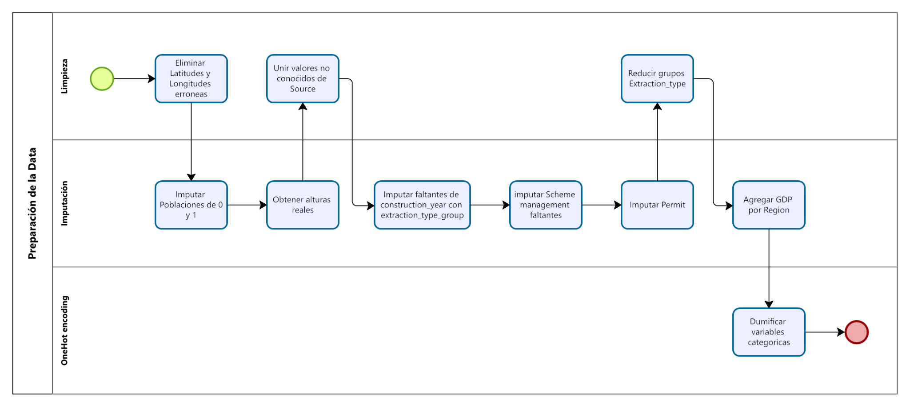
Preparación de los datos

Slide 8
Entrenamiento
Estrategia
Separamos el conjunto datos en 70% para training y 30% para test.
Con la data de training realizamos validación cruzada en 5 grupos cada uno de 8.000 registros.
Búsqueda de los mejores hiperparametros.
Modelos de ensamble
RandomForest.
Light Gradient Boost.
Extreme Gradient Boost.

Slide 9
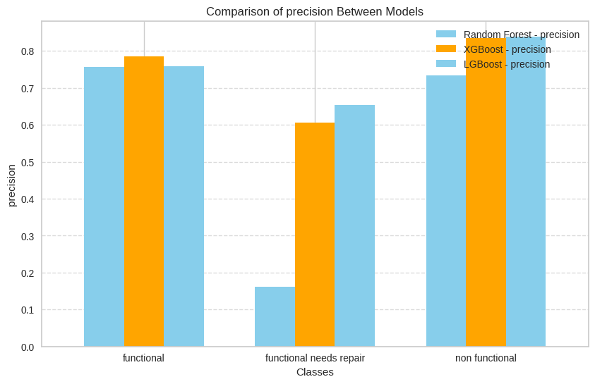
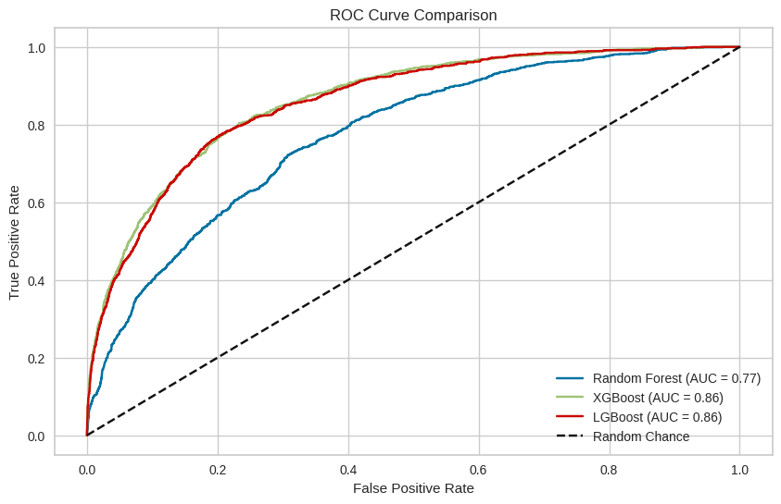
Comparación de modelos

Slide 10
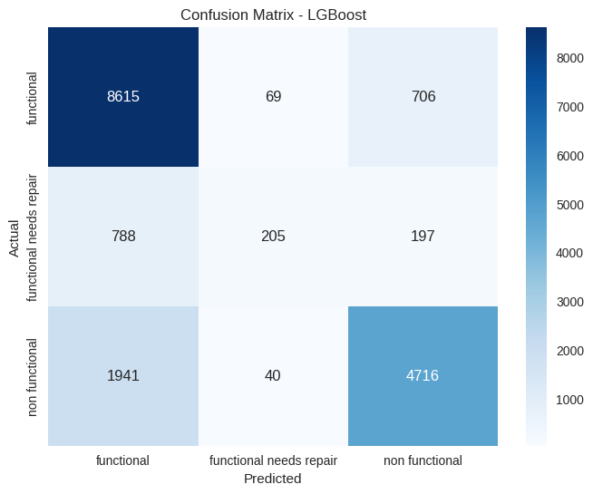
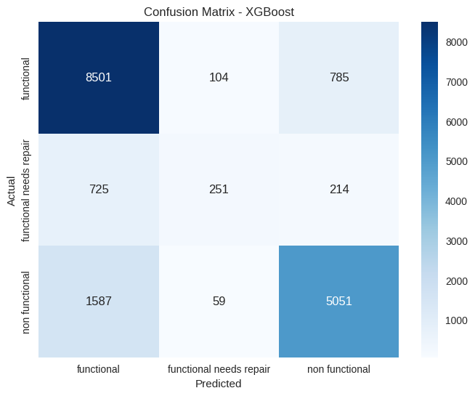
Comparación de modelos

Slide 11
Comparación de modelos
Metrica - Clase \ Modelo |  | RandomForest | LGBoost | XGBoost
Precisión | Funcional | 77 | 76 | 79
 | Needs Repair | 16 | 65 | 61
 | No Funcional | 73 | 84 | 83
f1-score | Funcional | 69 | 83 | 83
 | Needs Repair | 25 | 27 | 31
 | No Funcional | 65 | 77 | 79

Slide 12
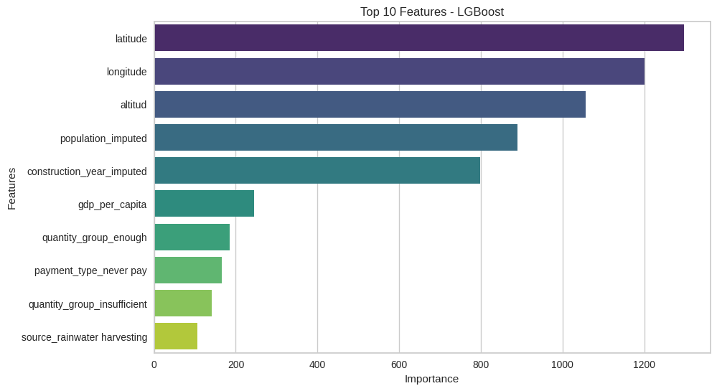
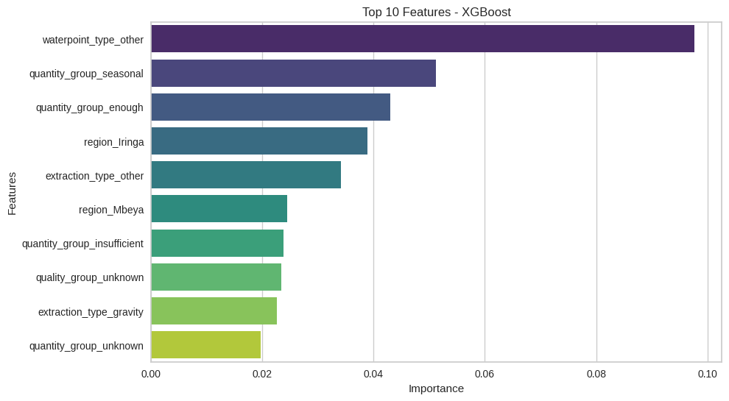
Feature importance
Notes:
Mencionar que es posible tener los dos modelos funcionando y se podría tener una weighted prediction entre los dos modelos.

Slide 13
Dashboard

Slide 14
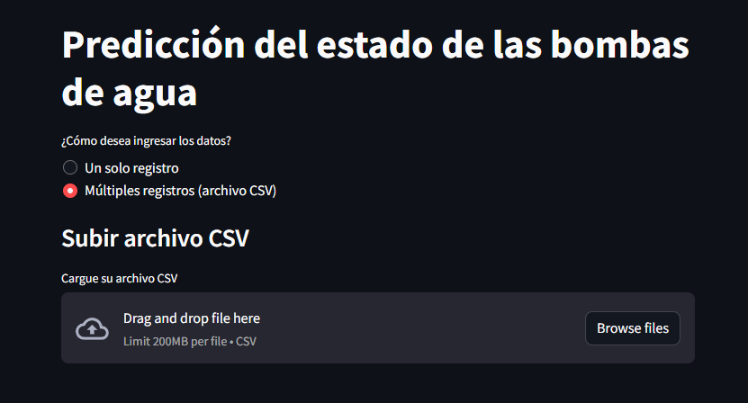
Rest API
El usuario tiene dos opciones para ingresar la información necesaria:
Un solo registro: Carga un único conjunto de datos.
Multiples registros: Carga un archivo con múltiples datos en formato CSV.
En caso de cargar un archivo CSV con las variables incorrectas, se manda una notificación para que el archivo sea corregido

Slide 15
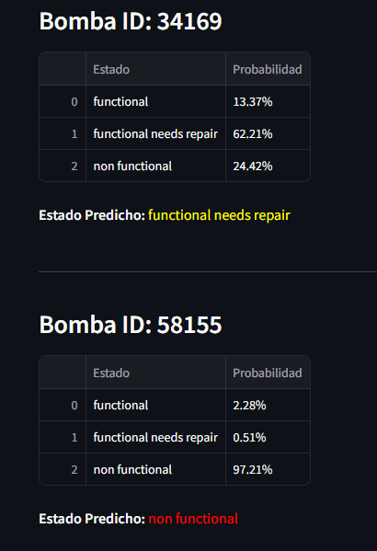
Rest API
Streamlit: Captura la entrada del usuario y muestra los resultados.
API: Recibe los datos de Streamlit y los envía al modelo.
Modelo XGBoost: Procesa los datos enviados por la API y genera predicciones.
Output: Las predicciones del modelo son enviadas de vuelta al API y mostradas en Streamlit.
Predicciones del estado de las bombas de agua.
Se incluyen las probabilidades calculadas para cada estado posible (funcional, necesita reparación, no funcional).

Slide 16
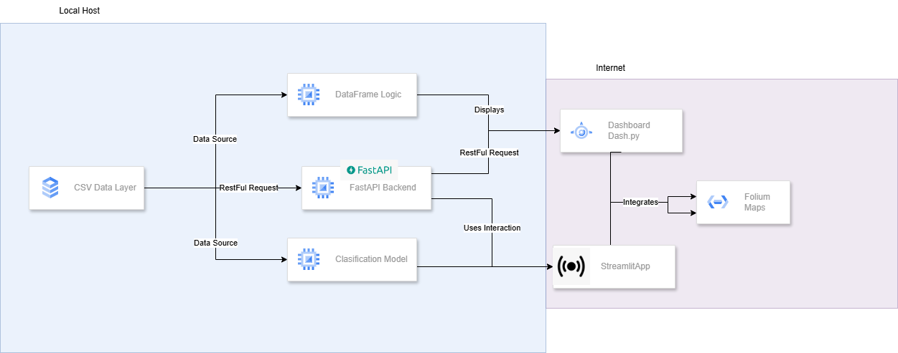
Diagrama de Arquitectura

Slide 17
Conclusiones
Se obtuvo un producto de datos cuyo modelo, con una precisión del 84%, representa una herramienta importante para la optimización de recursos por parte de las entidades gubernamentales de Tanzania.
El proceso de limpieza e imputación de los datos faltantes fue el proceso más arduo, ya que el Gobierno de Tanzania tiene poca información disponible y, además, se presentaban muchos valores erróneos.
Se espera que con el uso de la herramienta el número de pozos reparados al mes aumente ya que se dispondrá de mejor forma los recursos disponibles para mantenimiento.
Para obtener un modelo con mejores resultados sería ideal contar con datos actualizados, valores categóricos bien definidos y valores balanceados geográficamente. Igualmente pueden existir variables adicionales que aporten al modelo como comportamientos sociales o climáticos.
Notes:
---
Acrecentado además por la barrera lingüística.
No podemos definir a exactitud cuánto va a ser el impacto del modelo ya que no se tiene el valor actual de esta métrica y no tenemos contacto con las entidades administrativas para dimensionar el cambio que reflejaría la herramienta.
Sin opciones no explicativas, valores faltantes.

Slide 18
Gracias

